Slide 1

সবাইকে স্বাগতম
লাল গোলাপ শুভেচ্ছা

Slide 2
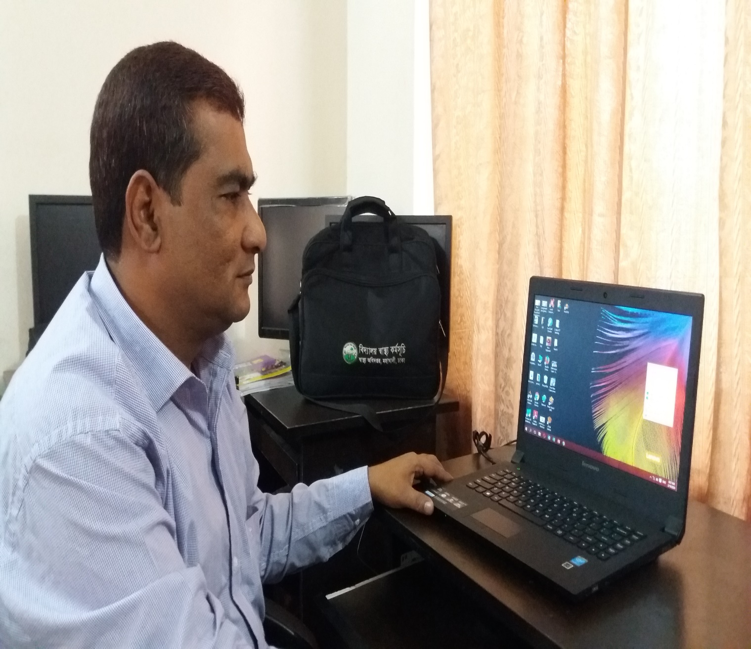
শিক্ষক পরিচিতি-
নামঃবিজিত দাস
সহকারি শিক্ষক
ফাগুবাশবাড়ি স প্রা বি কানাইঘাট, সিলেট।
মোবাইলঃ০১৭২৬৪৯৮৯৪০

Slide 3
শ্রেণিঃ ২য়,শাখাঃ ক
বিষয়ঃ বাংলা
পাঠ শিরোনামঃ দাদির হাতের মজার পিঠা পাঠ্যাংশঃ বাংলাদেশে শীতকালে পিঠাপুলি .....................পিঠার মজাই আলাদা। শিক্ষার্থীর সংখ্যাঃ ৩৫
উপস্থিত শিক্ষার্থীঃ ৩০
তারিখঃ ২০/০২/২০২০
সময়ঃ ৪০ মিনিট

Slide 4
শিখনফলঃ
3.1.2-বর্ণনা শুনে বুঝতে পারবে ।
3.1.1-সহপাঠীর সঙ্গে প্রমিত উচ্চারণে কথা বলতে পারবে ।

Slide 5
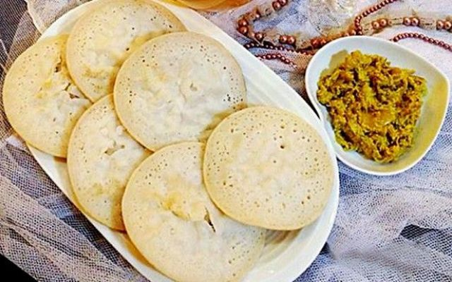
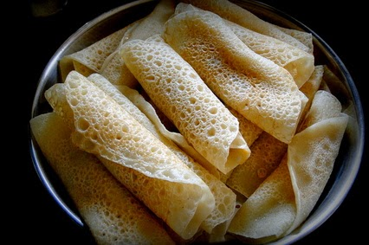
ভাপা পিঠা
পাটিসাপটা

Slide 6
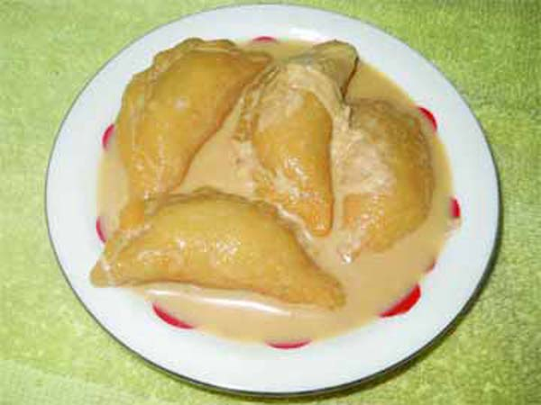
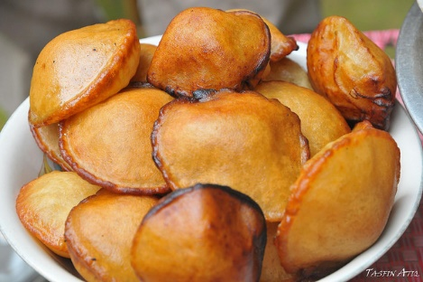
নারকেল পিঠা
পুলি পিঠা

Slide 7
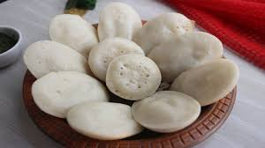
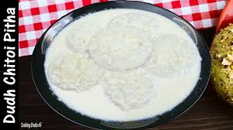
চিতই পিঠা
দুধপুলি

Slide 8
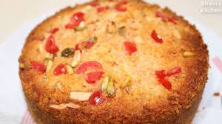
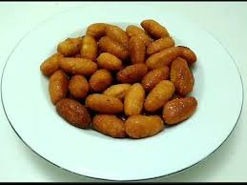
বিবিখানা পিঠা
খেজুর পিঠা

Slide 9
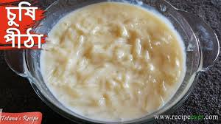
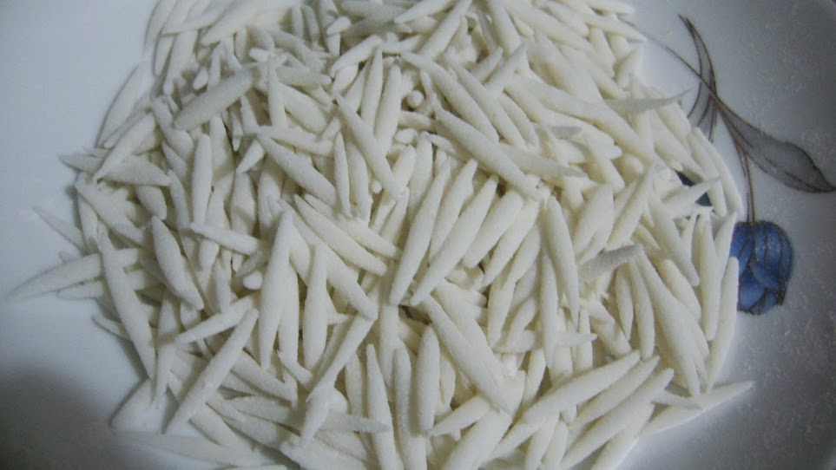
চুষি পীঠা
ছিট পীঠা

Slide 10
আজকের পাঠ-
দাদির হাতের মজার পিঠা।
শিক্ষার্থীরা পাঠ শিরোনামটি খাতায় লিখ।

Slide 11
কিভাবে পিঠা তৈরি করা হয়?
ঢেঁকিতে ধান ভানা হয়।
ধান ভানার পর সেই চাল গুঁড়ো করা হয়।
সেই গুঁড়ো দিয়ে তৈরি করা হয় নানা রকমের পিঠা।

Slide 12
কয়েকটি পিঠার নাম বল-
পিঠা
খেজুর পিঠা
চুষি পিঠা
বিবিখানা
চিতই পিঠা
ছিট পিঠা
ভাপা পিঠা

Slide 13
পাঠ্য বইয়ের ৩৬ পৃষ্ঠা বাহির কর-
ছবিতে কি আছে দেখি এবং পড়ি।

Slide 14
মূল্যায়ণ-
ছবি দেখে পিঠার নাম বলঃ
ভাপা পিঠা
সেমাই পিঠা

Slide 15
পাঠি সাপটা
পুলি পিঠা

Slide 16
বাড়ির কাজ -
তোমার প্রিয় পিঠা সম্পর্কে দুটি করে বাক্য লিখে আনবে।

Slide 17
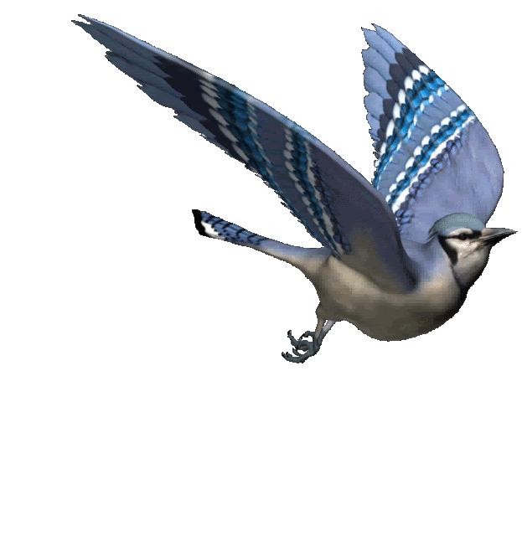
আজ এ পর্যন্ত। ধন্যবাদ সবাইকে।

